Slide 1


BOMBERMAN GAME
PHAN VAN CO 19020235

Slide 2
Giới thiệu
Trong Project này là một phiên bản Java mô phỏng lại trò chơi Bomberman kinh điển của NES

Slide 3
MENU
readme
01
Guide Play
02
Inheritance Schema
03

Slide 4
1. README
1.1 Mô tả về các đối tượng trong trò chơi.
1.2 Mô tả game play, xử lý va chạm và xử lý bom nổ.
1.3 Hướng dẫn chi tiết.

Slide 5
1.1. Mô tả các đối tượng trong game
Nếu bạn đã từng chơi Bomberman, bạn sẽ cảm thấy quen thuộc với những đối tượng này. Chúng được được chia làm hai loại chính là nhóm đối tượng động (Bomber, Enemy, Bomb) và nhóm đối tượng tĩnh (Grass, Wall, Brick, Door, Item).
Bomber là nhân vật chính của trò chơi. Bomber có thể di chuyển theo 4 hướng trái/phải/lên/xuống theo sự điều khiển của người chơi.
Enemy là các đối tượng mà Bomber phải tiêu diệt hết để có thể qua Level. Enemy có thể di chuyển ngẫu nhiên hoặc tự đuổi theo Bomber tùy theo loại Enemy. Các loại Enemy sẽ được mô tả cụ thể ở phần dưới.
Bomb là đối tượng mà Bomber sẽ đặt và kích hoạt tại các ô Grass. Khi đã được kích hoạt, Bomber và Enemy không thể di chuyển vào vị trí Bomb. Tuy nhiên ngay khi Bomber vừa đặt và kích hoạt Bomb tại ví trí của mình, Bomber có một lần được đi từ vị trí đặt Bomb ra vị trí bên cạnh. Sau khi kích hoạt 2s, Bomb sẽ tự nổ, các đối tượng Flame được tạo ra.

Slide 6
1.1. Mô tả các đối tượng trong game
Grass là đối tượng mà Bomber và Enemy có thể di chuyển xuyên qua, và cho phép đặt Bomb lên vị trí của nó.
Wall là đối tượng cố định, không thể phá hủy bằng Bomb cũng như không thể đặt Bomb lên được, Bomber và Enemy không thể di chuyển vào đối tượng này.
Brick là đối tượng được đặt lên các ô Grass, không cho phép đặt Bomb lên nhưng có thể bị phá hủy bởi Bomb được đặt gần đó. Bomber và Enemy thông thường không thể di chuyển vào vị trí Brick khi nó chưa bị phá hủy.
Portal là đối tượng được giấu phía sau một đối tượng Brick. Khi Brick đó bị phá hủy, Portal sẽ hiện ra và nếu tất cả Enemy đã bị tiêu diệt thì người chơi có thể qua Level khác bằng cách di chuyển vào vị trí của Portal.

Slide 7
1.1. Mô tả các đối tượng trong game
Các Item cũng được giấu phía sau Brick và chỉ hiện ra khi Brick bị phá hủy. Bomber có thể sử dụng Item bằng cách di chuyển vào vị trí của Item. Thông tin về chức năng của các Item được liệt kê như dưới đây:
SpeedItem Khi sử dụng Item này, Bomber sẽ được tăng vận tốc di chuyển thêm một giá trị thích hợp.
FlameItem Item này giúp tăng phạm vi ảnh hưởng của Bomb khi nổ (độ dài các Flame lớn hơn)
BombItem Thông thường, nếu không có đối tượng Bomb nào đang trong trạng thái kích hoạt, Bomber sẽ được đặt và kích hoạt duy nhất một đối tượng Bomb. Item này giúp tăng số lượng Bomb có thể đặt thêm một.

Slide 8
1.1. Mô tả các đối tượng trong game
Có nhiều loại Enemy trong Bomberman, tuy nhiên trong phiên bản này chỉ yêu cầu cài đặt hai loại Enemy dưới đây (nếu cài đặt thêm các loại khác sẽ được cộng thêm điểm):
Balloom là Enemy đơn giản nhất, di chuyển ngẫu nhiên với vận tốc cố định.
Oneal có tốc độ di chuyển thay đổi, lúc nhanh, lúc chậm và di chuyển "thông minh" hơn so với Balloom (biết đuổi theo Bomber).
Doll và Minvo có tốc độ nhanh hơn nhưng tính năng tương tự Ballom.
Kondoria có thể đi xuyên tường.

Slide 9
1.2. Mô tả game play, xử lý va chạm và xử lý bom nổ
Trong một màn chơi, Bomber sẽ được người chơi di chuyển, đặt và kích hoạt Bomb với mục tiêu chính là tiêu diệt tất cả Enemy và tìm ra vị trí Portal để có thể qua màn mới.
Bomber sẽ bị giết khi va chạm với Enemy hoặc thuộc phạm vi Bomb nổ. Lúc đấy trò chơi kết thúc.
Enemy bị tiêu diệt khi thuộc phạm vi Bomb nổ.
Một đối tượng thuộc phạm vi Bomb nổ có nghĩa là đối tượng đó va chạm với một trong các tia lửa được tạo ra tại thời điểm một đối tượng Bomb nổ.

Slide 10
1.2. Mô tả game play, xử lý va chạm và xử lý bom nổ
Khi Bomb nổ, một Flame trung tâm tại vị trí Bomb nổ và bốn Flame tại bốn vị trí ô đơn vị xung quanh vị trí của Bomb xuất hiện theo bốn hướng trên/dưới/trái/phải. Độ dài bốn Flame xung quanh mặc định là 1 đơn vị, được tăng lên khi Bomber sử dụng các FlameItem.
Khi các Flame xuất hiện, nếu có một đối tượng thuộc loại Brick/Wall nằm trên vị trí một trong các Flame thì độ dài Flame đó sẽ được giảm đi để sao cho Flame chỉ xuất hiện đến vị trí đối tượng Brick/Wall theo hướng xuất hiện. Lúc đó chỉ có đối tượng Brick/Wall bị ảnh hưởng bởi Flame, các đối tượng tiếp theo không bị ảnh hưởng. Còn nếu vật cản Flame là một đối tượng Bomb khác thì đối tượng Bomb đó cũng sẽ nổ ngay lập tức.

Slide 11
1.3 Hướng dẫn chi tiết
Project được xây dựng xây dựng hoàn toàn bằng các thư viện có sẵn của java với đồ họa sử dụng Java Swing.
Xây dựng bản đồ từ tệp cấu hình.
Di chuyển Bomber theo sự điều khiện từ người chơi.
Tự động di chuyện các Enemy.
Xử lý va chạm cho các đối tượng Bomber, Enenmy, Brick, Bomb.
Xử lý Bom nổ.
Xử lý khi Bomber sử dụng các Item và khi đi vào vị trí Portal.
Xử lý hiệu ứng âm thanh.

Slide 12
1.3 Hướng dẫn chi tiết
1. Xây dựng bản đồ màn chơi từ tệp cấu hình:
Nhiệm vụ của bạn là lấy các thông tin về vị trí của các đối tượng ở trong tệp cấu hình và hiển thị vào trong game.
Tệp cấu hình mẫu có thể tải về ở đây và đặt trong thư mục res/levels
Trong đó:
Dòng đầu tiên gồm 3 số nguyên bao gồm: số thứ tự của màn chơi (ví dụ level 1 thì có giá trị là 1), số hàng R và số cột C của màn chơi.
Tiếp là ma trận R x C có R dòng, mỗi dòng có chứa C ký tự chứa toàn bộ thông tin vị trí của các đối tượng trong game.
Trong đó:

Slide 13













1.3 Hướng dẫn chi tiết
# - Wall: tường.
* - Brick: gạch.
x - Portal: cổng kết thúc game.
p - Bomber: Nhân vật chính.
1 - Balloon: Nhân vật Balloon hình .
2 - Oneal: nhân vật Onel hình
3 - Doll: Nhân vật Doll hình .
4 - Minvo: Nhân vật Minvo hình .
5 - Kondoria: Nhân vật Kondoria hình
b - Bomb Item: Vật phẩm tăng số lượng bom
f - Flame Item: Vật phẩm tăng sức công phá của bom.
s - Speed Item: Vật phẩm tăng tốc độ của người chơi.
Kí tự khác các kí tự trên - Grass: gạch nền

Slide 14
1.3 Hướng dẫn chi tiết
Lưu ý: trong Game có 2 dạng tọa độ chính: Tile và Pixel. Trong đó tọa độ tile là tọa độ số nguyên tương ứng với tọa độ của đối tượng trong mảng _map. Còn tọa độ Pixel là tọa độ số thập phân tương ứng với tọa độ được hiển thị trong Game.
2. Di chuyển Bomber theo sự điều khiển từ người chơi.
Nhiệm vụ này yêu cầu điều khiển nhân vật bomber sử dụng bàn phím và di chuyển màn hình theo nhân vật bomber.
Lưu ý: khi di chuyển nhân vật bomber, bạn sẽ gặp trường hợp nhân vật không di chuyển hoàn toàn vào chính giữa ô dẫn đến khi di chuyển 1 số hướng sẽ bị vướng không đi được. Do đó, hi nhân vật di chuyển đến gần sắt điểm chính giữa, lập trình di chuyển hẳn nhân vật ra giữa.

Slide 15
1.3 Hướng dẫn chi tiết
3. Tự động di chuyển các Enemy.
Tương tự như di chuyn nhân vật bomber, nhưng thay vì nhập từ bàn phím thì sẽ lấy hướng đi của đối tượng từ thuộc tính _ai qua hàm AI.calculateDiretion().
4. Xử lí va chạm cho các đối tượng Bomber, Enemy, Brick, Bomb.
Các hàm Bomber, Enemy, Wall, Brick, Bomb nhận tham số là một đói tượng Entity bất kỳ này trả về false nếu xác định có va chạm với đối trượng đó và true trong trường hợp không va chạm. Dồng thời hàm cũng xử lý các sự kiện cần thiết trong game:
Nếu Brick va chạm với Flame thì Brick sẽ bị hủy diệt.
Nếu Bomb va chạm với Flame thì sẽ tự nổ.
Nếu Bomber va chạm với Flame hoặc Enemy thì sẽ bị chết.
Nếu Enemy va chạm với Flame thì sẽ bị chết.

Slide 16
1.3 Hướng dẫn chi tiết
5. Xử lý bom nổ.
Bomber có thể đặt bom và kích hoạt bom nổ.
Để đặt bom,sử dụng phương thức detectPlaceBomb(), và placeBomb() trong Player.
Phương thức detectPlaceBomb () kiểm tra các điều kiện có thể đặt bom hay không, bao gồm: có nhận tín hiệu đặt bom từ người chơi ( _input.space ), thời gian giữa hai lần đặt bom và người chơi còn bom để đặt hay không. Bạn cần tham khảo hàm Game.getBombRate () và thuộc tính Game._timeBetweenPutBombs. Hàm Game.getBombRate () sẽ trả về số lượng bom có thể đặt liên tiếp tại thời điểm hiện tại, tức số lượng bom còn lại của người chơi. Mặc định số bom đặt tối đa ở một thời điểm là 1, bạn có thể điều chỉnh giá trị này ở Game.BOMBRATE. Thuộc tính _timeBetweenPutBombs dùng để ngăn chặn Bomber đặt 2 bom cùng tại 1 vị trí trong 1 khoảng thời gian quá ngắn. Khi đặt bom, bạn hay để giá trị này bằng 30 (tương ứng với 30 khung hình) hoặc một con số bất kì. Sau mỗi khung hình (mỗi lần gọi hàm update ()), giá trị này giảm đi 1 đơn vị. Ta sẽ quy ước khi giá trị này nhỏ hơn 0 là có thể đặt được bom. Nếu 3 điều kiện trên thỏa mãn thì thực hiện đặt bom bằng Bomber ()
Lưu ý, sau khi đặt bom, giảm số lượng BombRate đi 1 (tham khảo hàm Game.addBombRate ()).

Slide 17
1.3 Hướng dẫn chi tiết
Với phương thức placeBomb () là thêm một đối tượng Bomb vào bản đồ ( _board ).
Tiếp theo là xử lý bom nổ, ở trong lớp Bomb. Thuộc tính _timeToExplode xác định xem bom có được nổ hay không. Giá trị khởi tạo là 120, sau mỗi khung hình, giá trị này giảm đi 1 cho đến 0 thì bom có thể nổ được. Tức là sau 123 khung hình (khoảng 2 giây) thì bom sẽ tự động nổ. Khi đó, ta sẽ gọi phương thức explode () để kích hoạt nổ bom. Trong phương thứ này sẽ kiểm tra xem có nhân vật (bomber hoặc kẻ thù) có ở vị trí đặt bom hay không, nếu có thì nhân vật sẽ chết ngay lập tức bằng cách gọi hàm Character.kill (). Khi bom nổ, bom sẽ sinh ra 4 tia lửa tương ứng với 4 hướng trái, phải, trên, dưới. Mỗi tia lửa sẽ là một đối tượng thuộc lớp Flame. Bạn cần gán giá trị vào mảng _flames trong lớp Bomb để sử dụng.
Tiếp theo, mỗi Flame có thể có độ dài ngắn khác nhau tùy thuộc vào sức mạnh của bom (có thể ăn item để tăng) và tia lửa có bị chặn lại bởi đối tượng khác hay không. Độ dài này là số nguyên tính bằng số ô mà tia lửa kéo dài. Mỗi Flame có thể có nhiều FlameSegment , tức là các đoạn lửa nhỏ, tương ứng với một ô trên bản đồ. Trong hàm createFlameSegments () và calculatePermitedDistance (). Phương thức calculatePermitedDistance () sẽ tính toán độ dài của tia lửa. Lưu ý là nếu tia lửa chạm với các đối tượng khác (ví dụ là tường) thì sẽ bị chặn lại. Phương thức createFlameSegments () sẽ tạo ra các tia lửa và gán vào mảng _flameSegments. Chú ý, tham số last trong Constructor của FlameSegment để xác định tia lửa có phải cuối cùng hay không (vì phần đầu tia lửa có hình dạng khác so với các phần khác).

Slide 18
1.3 Hướng dẫn chi tiết
6. Xử lý khi Bomber sử dụng các Item và khi đi vào vị trí Portal
Nhiệm vụ này bạn sẽ phải xử lý trường hợp Bomber ăn các item. Có 3 loại Item: BombItem giúp tăng số lượng tối đa bomb được đặt cùng lúc ở một thời điểm, FlameItem giúp tăng độ dài của tia lửa khi bom nổ, SpeedItem giúp tăng tốc độ chạy của nhân vật Bomber. Ở đây, bạn phải sửa hàm collide () trong các lớp tương ứng là BombItem , FlameItem và SpeedItem. Với mỗi loại, bạn sẽ tăng thêm cho nhân vật tương ứng tác dụng. Tham khảo các thuộc tính bombRate , bombRadius và bomberSpeed trong lớp Game.
Xử lý khi đi vào vị trí Portal , tức là kết thúc game, bạn cần chỉnh sửa lại hàm collide () trong lớp Portal. Lưu ý là khi tất cả các kẻ địch đều bị tiêu diệt thì mới có thể kết thúc trò chơi. Để kết thúc màn chơi cũ và chuyển sang màn mới, hãy sử dụng _board.nextLevel ().

Slide 19
1.3 Hướng dẫn chi tiết
7. Xử lý hiệu ứng âm thanh
Hiện tại game chưa thiết kế để đưa âm thanh vào. Bạn có thể thêm âm thanh vào trong game, bao gồm âm thanh nền và âm thanh của các event trong game (bom nổ, nhân vật chết, thắng cuộc, ăn item,...). Lưu ý âm thanh nền với event là độc lập với nhau, tức việc phát âm thanh sự kiện không ảnh hưởng đến âm thanh nền.

Slide 20
2. Guide Play
2.1 How to play game.
Bắt đầu vào game người chơi sẽ được chơi ở level 1.
Di chuyển dựa trên bản đồ được dựng sẵn.
Di chuyển bomber theo các nút trên bàn phím.
Tránh hoặc cho nổ chết Enemy di chuyển để qua màn.
Bạn sẽ chết nếu chạm Enemy hoặc bom, sẽ không thể đi tiếp nếu gặp wall hoặc brick.
Có thể ăn các item để tăng sức mạnh khác nhau.
Nếu giết hết Enemy và đi vào Porttal sẽ qua màn
Mối lần qua màn sẽ được cộng 1 mạng, và số điểm được cộng them 100*level.
Mỗi ván có 200s, 3 mạng, nếu chết sẽ bị trừ 1 mạng và chơi lại màn đó, còn hết mạng sẽ kết thúc trò chơi. Ấn newgame ở thanh menu để chơi lại.

Slide 21
2. Guide Play
2.2 Shortcut Key
Ctrl+N (new game) chơi ván mới.
Ctrl+P (pause) tạm dừng trò chơi.
Ctrl+R (resume) tiếp tục trò chơi.
Ctrl+C (command) hiển thị dòng nhập mã lệnh, nhập “open” để mở hết màn.
Ctrl+(i) (level i) load đến bản đồ level I. (điều kiện đã chơi qua màn này).

Slide 22
3. Inheritance Schema
1. Xử lí hình ảnh của người quái và hiệu ứng trong game.
2. Xử lí tính năng, thông số trong game.

Slide 23
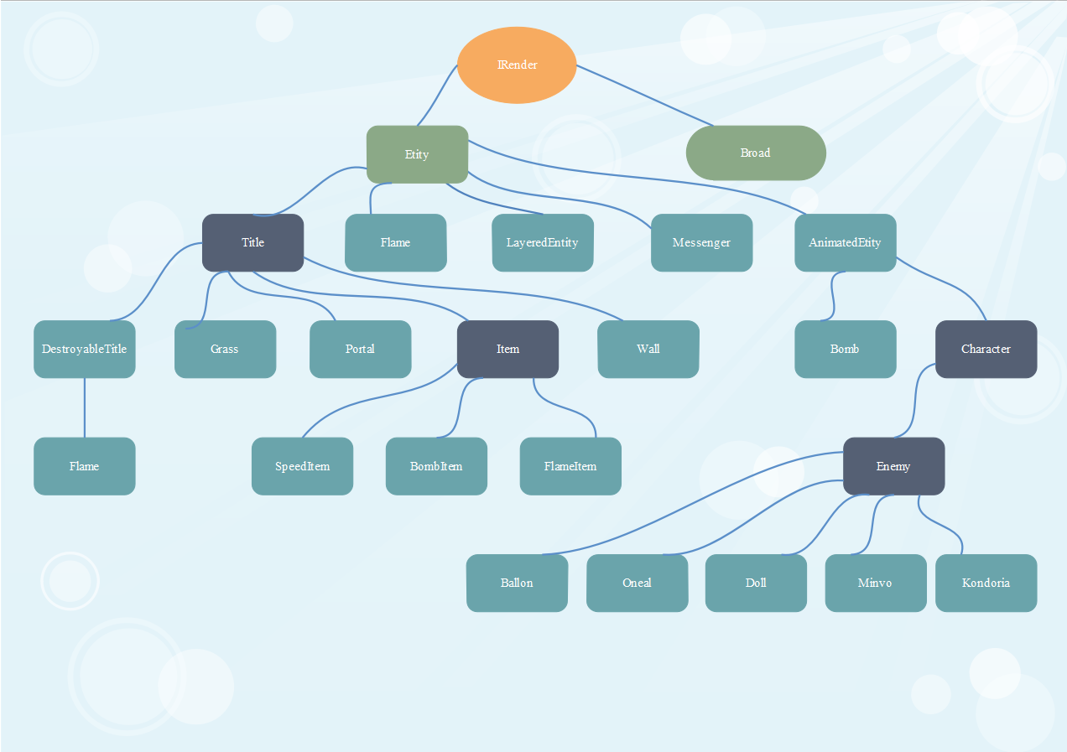

Slide 24
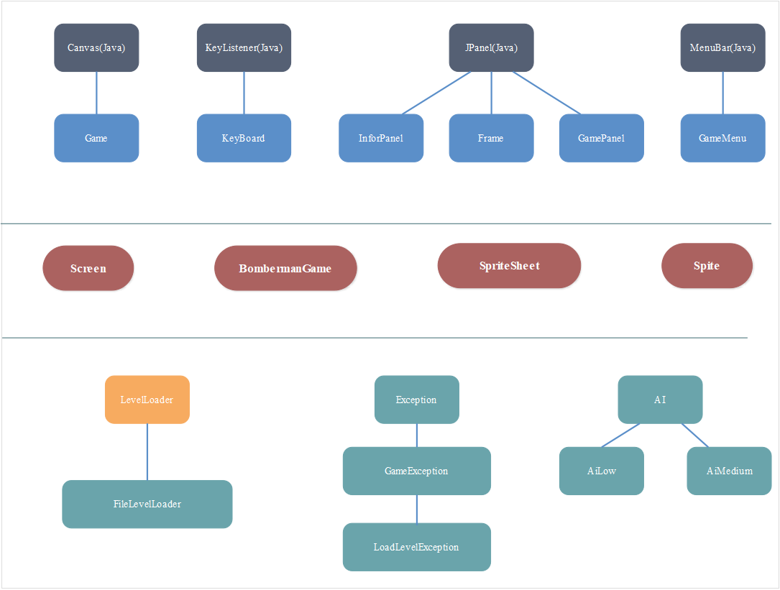

Slide 25


